Slide 1



SEŠTEVANJE IN ODŠTEVANJE
– NASPROTNI RAČUNSKI OPERACIJI-

Slide 2



Slide 3



Slide 4
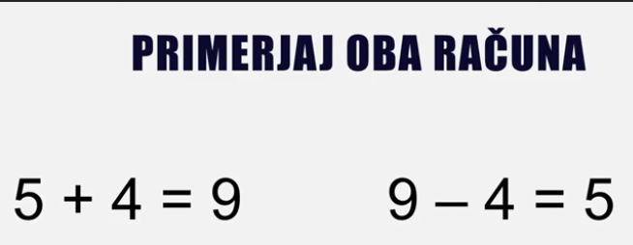
RAČUN SEŠTEVANJA
RAČUN ODŠTEVANJA

Slide 5
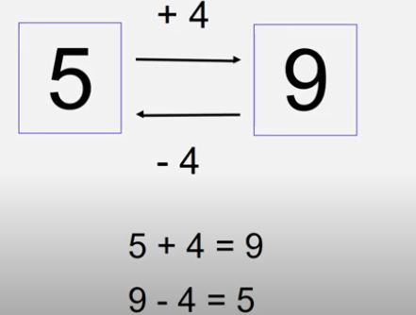

Slide 6
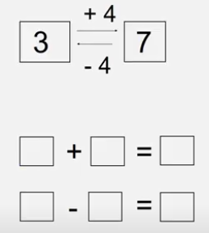
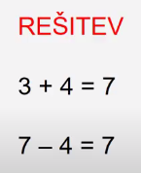

Slide 7
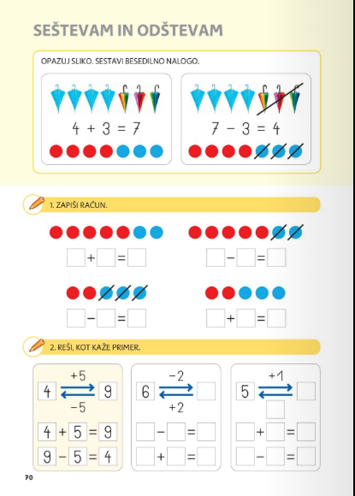

Slide 8
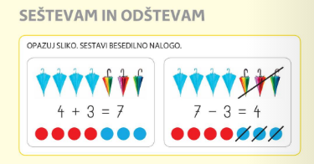

Slide 9
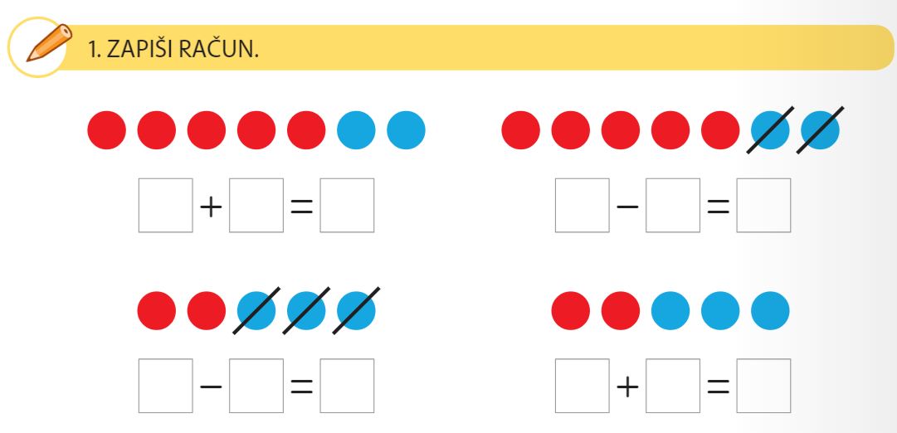

Slide 10
5
2
7
7
2
5
5
3
2
2
3
5

Slide 11
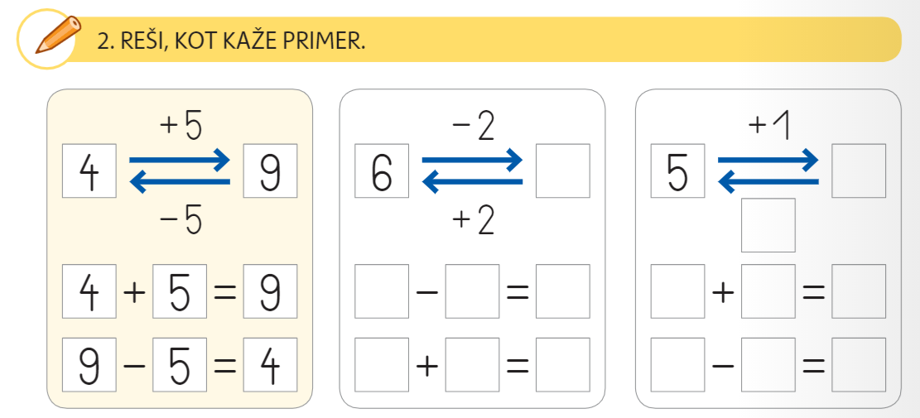

Slide 12
4
6
-1
6
2
4
5
1
6
4
2
6
6
1
5

Slide 13
PA - PA MATEMATIKA.
SE VIDIMO SPET JUTRI.

